Slide 1
EL PROCESO DEL DIVORCIO Y LA RESPONSABILIDAD DE SEGUIR SIENDO BUENOS PADRES
El lugar de los hijos en la separación
Margarita Velasco Villa
Juan Luis Mediavilla García

Slide 2

INTRODUCCIÓN
Las pérdidas son experiencias inevitables en la vida de todas las personas
El divorcio es una de las crisis más traumáticas de la vida; en la escala de estrés la segunda después de la muerte de un ser querido

Slide 3

La vida del ser humano se construye a base de encuentros y despedidas
Una mala elaboración del duelo puede producir trastornos psicosomáticos

Slide 4
Separación o divorcio, crisis, pérdida y duelo
La separación es una crisis emocional provocada por una pérdida gradual o repentina e inesperada
La crisis es un riesgo y una oportunidad
Las pérdidas son parte de la vida, la experiencia más normal
En la pérdida lo importante es hacer el duelo

Slide 5

DEFINICIÓN DE DUELO
Según Recasens, el duelo es el conjunto de fenómenos psicológicos que se ponen en marcha en todas las personas ante una pérdida significativa
No es una enfermedad. Se sale del duelo pasando por él

Slide 6
MANIFESTACIONES DEL DUELO
Reacciones que se consideran normales: sentimientos de culpa, temor, rechazo, enojo, hostilidad, negación, pensamientos autodestructivos, incapacidad para centrar el interés en cosas distintas a la pérdida, síntomas depresivos, somatización,...
Reacciones no tan apropiadas:actividad excesiva, problemas de salud, aislamiento social progresivo, hostilidad intensa a personas relacionadas con la pérdida, conducta rígida,...

Slide 7
Fases del duelo según Monbourquette
1.- Shock y negación como resistencia frente a la perturbación del drama de la pérdida
2.- Fase de expresión de sentimientos: ansiedad, temor, tristeza, rabia, culpa, aceptación, pérdida...PURGACIÓN
3.- Tareas exteriores de cerrar tareas
4.- Búsqueda del sentido de la pérdida
5.- Fase de perdón
6.- Reconocimiento de la herencia: lo positivo del matrimonio vivido

Slide 8
EL DIVORCIO
2 TIPOS DE DIVORCIO:
1.- Como etapa del ciclo vital de la pareja
2.- Destructivo o difícil
7 ETAPAS EN EL PROCESO DE DIVORCIO:
Pre-ruptura
Ruptura
Familia conviviente uniparental
Arreglo de pareja
Re-matrimonio
Familia reconstituida
Destete de la pareja coparental

Slide 9
PROCESO DE DUELO EN LA SEPARACIÓN O DIVORCIO
La muerte de una relación: soledad, vulnerabilidad, baja autoestima,... ¡ y si se es mujer...! La sociedad no presta atención a este duelo
El período de duelo: negación, hostilidad, rabia, culpa, amistades, dejar ir...
La recuperación del equilibrio

Slide 10
EL DUELO EN LA SEPARACIÓN O DIVORCIO
A
El salto del búfalo
xxx
x x x x B
Divorcio: Fin de una relación
E Alegría G
A B C Un torrente de emociones
Casados Casa Divorcio:
Hijos Muerte de Negación, rabia, culpa, miedo
de una rela- depresión, tristeza,.... Recuperación
ción
D Período de duelo F

Slide 11
LA ELABORACIÓN DEL DUELO Y SUS OBJETIVOS
Aceptar lo inevitable: la realidad de la pérdida
Vivir la confusión emocional y trabajar las emociones y el dolor de la pérdida
Adaptarse a un ambiente nuevo y formar una nueva identidad
Encontrar un sentido a la vida

Slide 12
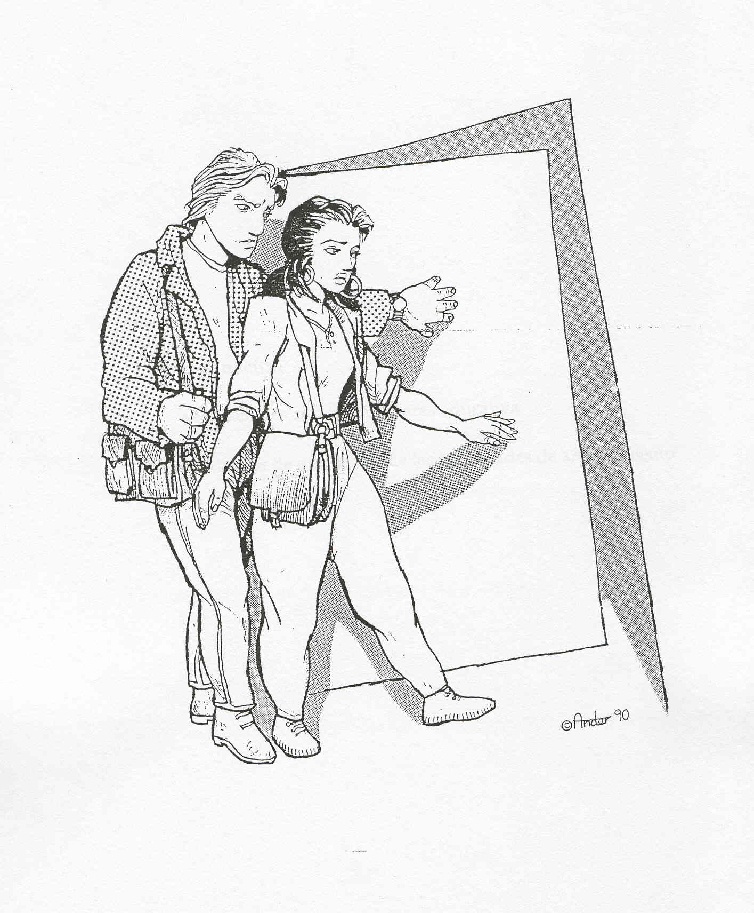
CERRAMOS LA PUERTA
Con cuidado: dejar marchar al ex cónyuge
Dando un portazo: rabia permanente
La dejamos entreabierta: esperanza del reencuentro

Slide 13

EFECTOS DEL DIVORCIO SOBRE LOS HIJOS
Los niños de 3 a 6 años no comprenden lo que sucede y se sienten culpables de la ruptura
Los de 7 a 12 años sufren consecuencias escolares
Los hijos mayores entienden el divorcio, se sienten dolidos, críticos y consideran que los padres pudieron evitarlo

Slide 14
NIÑOS DE O-6 AÑOS
REACCIONES
Perturbaciones del sueño
Tendencia a la regresión
Aumento de la dependencia
Sentimiento de responsabilidad respecto a la ruptura
Agresividad respecto a uno de los padres
SUGERENCIAS
Asegurar al niño que no va a ser abandonado. Decirle que sus padres continuarán ocupándose de él
Reiterarle que él no es responsable de la ruptura
Hacerle conocer el sitio donde vivirá el otro padre y decirle de qué modo seguirá viéndolo

Slide 15
NIÑOS DE 6-12 AÑOS
REACCIONES
Tendencia a hacer más preguntas
Frecuentes llantos o profunda tristeza
Desinterés escolar
Agresividad creciente
Intentos de reconciliar a sus padres
SUGERENCIAS.
Tomarse tiempo para responder
Multiplicar las muestras de afecto y amor
Permitir la expresión de sentimientos
Permitir encuentros frecuentes con el padre no custodio

Slide 16
ADOLESCENCIA DE 13-18 AÑOS
REACCIONES
Cambio de objetivo para acceder a su autonomía
Búsqueda de apoyo en los compañeros
Tendencia a la depresión y a desvalorizarse
SUGERENCIAS
Discutir abiertamente la ruptura con el adolescente
Tener en cuenta su opinión en los temas que le conciernen
Ayudarle a determinar sus propias necesidades
Escucharle y saber estar disponible para él

Slide 17
LO COMÚN: UNA ALTERACIÓN EMOCIONAL Y CONDUCTUAL
Algunos niños pueden tener la fantasía de que sus padres volverán a unirse
Los niños necesitan de 1 a 3 años para recuperarse y readaptarse del divorcio
El síntoma más evidente es la agresividad

Slide 18
TAREAS PSICOLÓGICAS DE LOS HIJOS
Comprender el divorcio y sus consecuencias
Proseguir su propia vida como antes
Afrontar la pérdida de la familia intacta y unida y de la presencia de uno de los progenitores
Afrontar el enfado por la decisión voluntaria de sus padres
Elaborar la culpa
Aceptar el carácter permanente del divorcio

Slide 19
AYUDAS PARA AFRONTAR POSITIVAMENTE LA SEPARACIÓN Y/O DIVORCIO

Slide 20
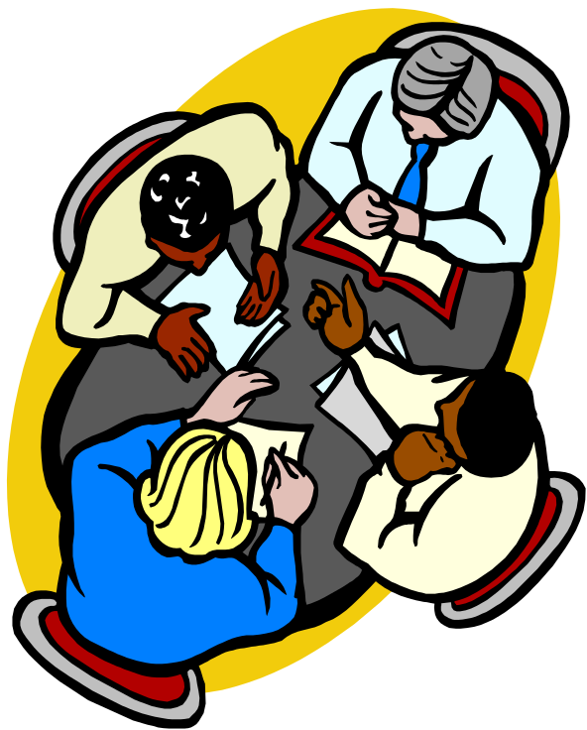
LOS GRUPOS DE AUTOAYUDA
El duelo puede manejarse mejor cuando es compartido
Los grupos de autoayuda son lugares donde puede expresarse el sufrimiento
Es un conjunto de personas que sufren una misma herida y desean curarla, compartiendo sus vivencias y conocimientos

Slide 21
TAREAS A REALIZAR EN EL GRUPO:
Reconocimiento compartido de la realidad de la separación o divorcio
Experiencia compartida del dolor
Reorganización del sistema familiar
Invertir las energías emotivas en nuevas relaciones

Slide 22
LA MEDIACIÓN FAMILIAR
Es un proceso que estructura la intervención de las partes involucradas en modos que favorecen su participación y legitimidad
Les permite asumir responsabilidad en términos de diseñar la resolución de su disputa
Les permite hablar y ser reconocidos por el otro
La magia de la mediación es ayudar a cambiar “percepciones” para pasar de la confrontación a la colaboración

Slide 23
VENTAJAS DE LA MEDIACIÓN FAMILIAR
Favorecer que los cónyuges tomen las decisiones respecto a su separación y/o divorcio de forma consensuada y responsable, evitando enfrentamientos judiciales
Facilitar la adaptación a los cambios que se van a ir sucediendo
Prevenir los incumplimientos de los acuerdos.
Fomentar la coparentalidad
Posibilitar que toda la familia asuma adecuadamente el proceso de ruptura y el duelo que conlleva

Slide 24
CÓMO SEGUIR SIENDO BUENOS PADRES AUNQUE ESTEMOS SEPARADOS

Slide 25
ALGUNAS CONSIDERACIONES
Necesidad de respetarse tras la separación
Cómo y cuándo anunciar la separación a los hijos
La verdad sobre las razones de la ruptura
Tutela y bienestar después de la separación

Slide 26
ALGUNAS DIFICULTADES
De los pasteles al pan: vivir con menos
Cuando hay que cambiar de casa, escuela y barrio
Vivir en un ambiente socio-cultural hostil

Slide 27
DIFERENTES SITUACIONES QUE SE PUEDEN DAR
Separarse como pareja – reencontrarse como padres
Pleitear para seguir unidos
Separaciones judiciales: repercusiones en los hijos

Slide 28
CAMBIOS EN LA PATERNIDAD
Cambios a corto y largo plazo en las relaciones entre padres e hijos
Necesidad de nuevos modelos sociales para la paternidad fuera del matrimonio
Criar sola a los hijos
Padres que desaparecen de la vida de sus hijos
Familias reconstituidas

Slide 29

CLAVES DEL EXITO
El centro es el bienestar de los hijos
No se burlen o menosprecien entre sí
Póngase de acuerdo en las pautas educativas
Los hijos necesitan a ambos padres
Respete la privacidad del otro progenitor
No haga suposiciones

Slide 30
DECLARACIÓN DE LOS DERECHOS DE LOS HIJOS DEL DIVORCIO
Derecho de encontrarse con ambos padres
Derecho de no presenciar las disputas parentales
Derecho de no ser instrumentalizados por un excónyuge
Derecho de comunicarse por teléfono con el padre no custodio
Derecho de que los padres tomen decisiones conjuntas sobre aspectos esenciales de la vida de los hijos
Derecho de exigir, que en su presencia, los padres mantengan una conducta digna y no litiginosa

